Slide 1


Tiết 1: Vẽ ngôi nhà từ hình và màu cơ bản

Slide 2



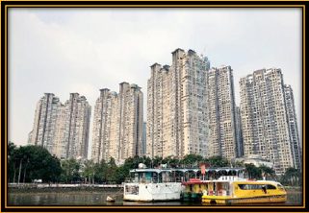
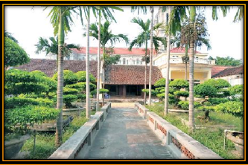
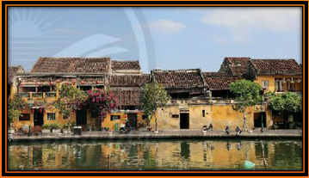
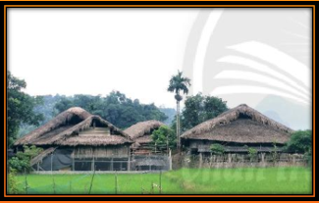

1
Nhà trong cuộc sống
+ Có những hình ảnh nào trong hình trên?
+ Những ngôi nhà đó được xuất hiện ở đâu?
+ Những ngôi nhà đó có hình gì?
+ Màu sắc của những ngôi nhà đó?
Nhà ở chung cư TPHCM
Nhà ở làng Tiêu Thượng – Hà Nam
Nhà ở Hội An
Nhà dân tộc Tày – Hà Giang

Slide 3
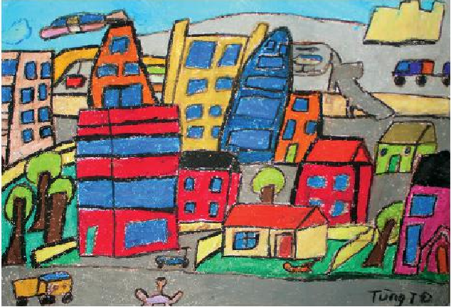
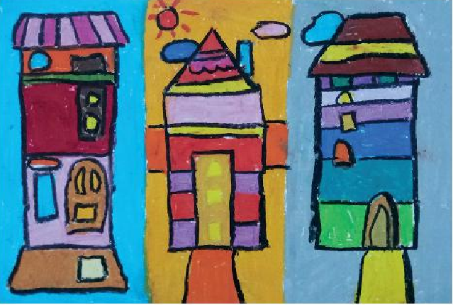

1
Nhà trong tranh vẽ
( Nhà phố ở tp HCM )
tranh sáp màu
( Nhà chúng mình )
Tranh sáp màu
+ Trong tranh có hình ảnh gì?
+ Những ngôi nhà đó được tạo lên từ những hình gì?
+ Ngôi nhà đó có những bộ phận nào?
+ Màu sắc của những ngôi nhà đó?
+ Những ngôi nhà trong tranh được tạo lên từ chất liệu gì?
+ Ngôi nhà trong tranh và trong thực tế có gì giống và khác nhau?

Slide 4
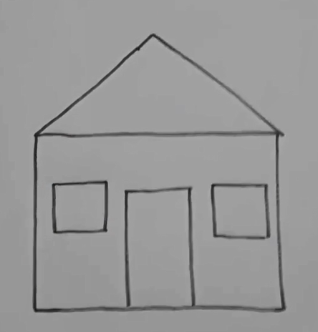
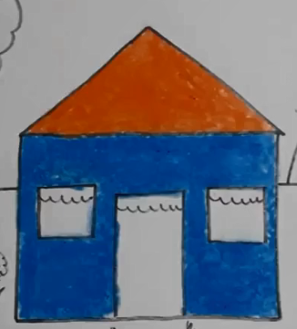
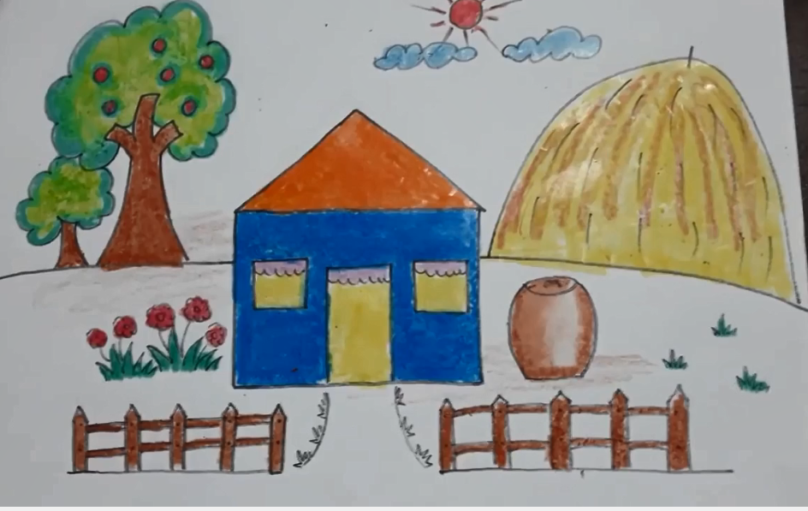


2
Cách vẽ ngôi nhà
Bước 1: Vẽ hình ngôi nhà
Bước 2: Vẽ màu
Bước 3: Vẽ thêm cây hoặc
hoa cho ngôi nhà
trở lên sinh động hơn

